Slide 1
다이렉트를 왜 배우는가?

Slide 2
만든다는 것만으로 단순히 본다면 이제 다이렉트라는건 큰 의미가 없게 되었습니다.
언리얼 엔진에 그냥 다 있어 그리고 내부를 알필요가 없어.
여기서 공부하고 와 언리얼엔진 와 유니티엔진 원래 그냥 코딩할때는 개고생해서 만든건데.
여기에는 그냥 있네.
이런 느낌으로 공부트리가 잡히게 될 것이다.
언리얼 유니티에서는 xxx를 하고 싶으면 체크박스 체크 끝. => 됐다.
그런데도 배우는 이유는 뭘 알아 봐야하는가?
뭘 할수 있는가?
무엇이 불가능한가?
이것을 근본적인 부분에서 느낄 수 있게 된다.

Slide 3

2개의 프로젝트를 만들었고 프로젝트 세팅을 해주자
디렉토리
프리컴파일

Slide 4
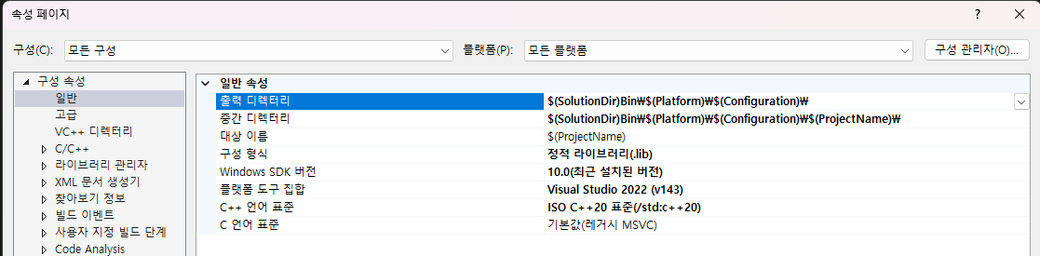
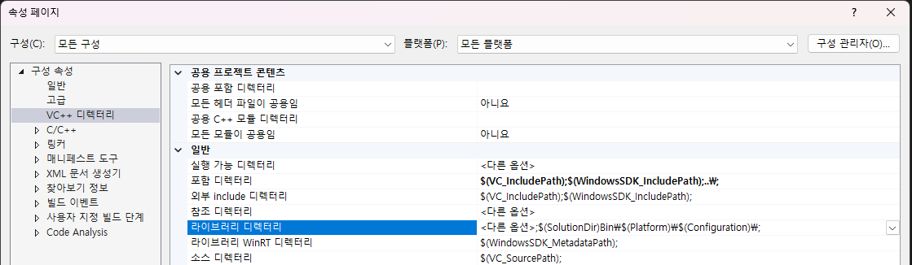




Slide 5
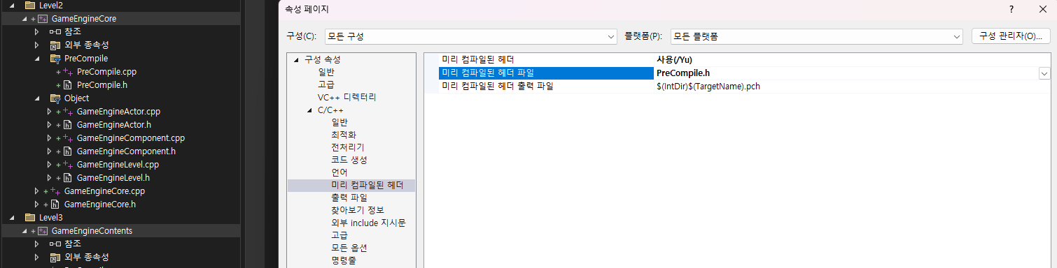
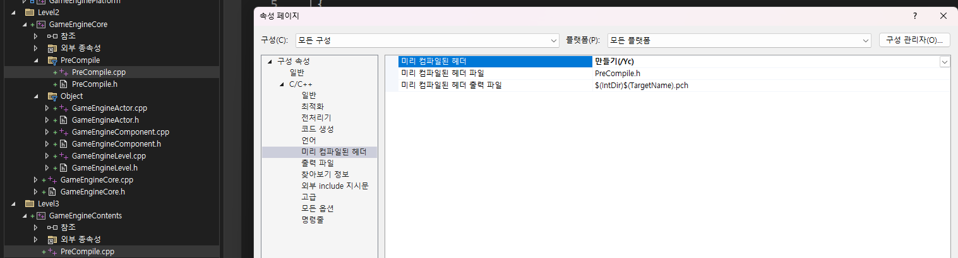

Slide 6
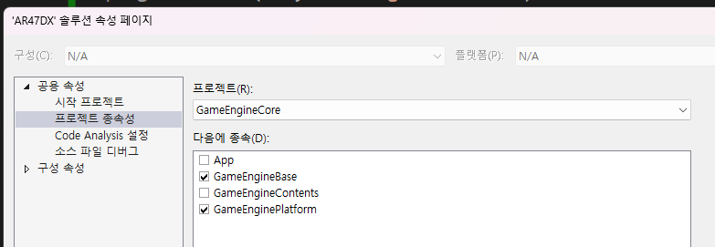
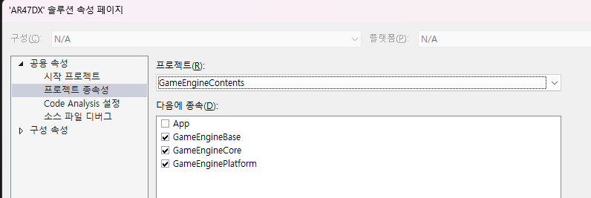
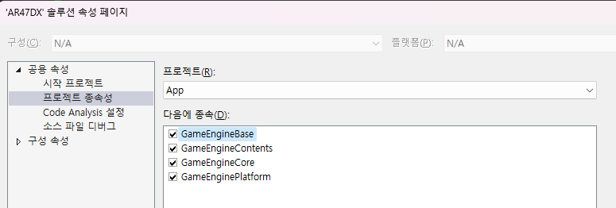

Slide 7
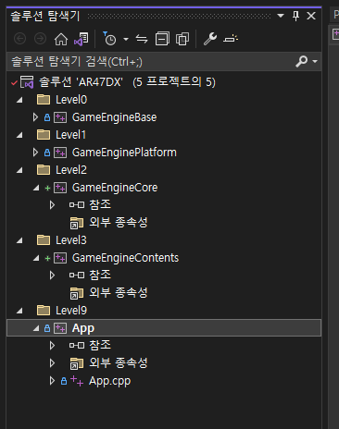
그래서 소프트웨어 랜더링부터 시작할 것인데.
이걸 왜 하느냐? 3D수학의 기초를 다지고
행렬이라는 것을 익히기 위해서 입니다.
그걸 위해서 기본적인 준비를 하겠습니다.
소프트웨어 랜더링을 하기 위한
프로젝트를 만든다.
전과 동일한 구조를 만들겠습니다.
기본적인 오브젝트 구조부터 만들어 나가 보겠습니다.

Slide 8
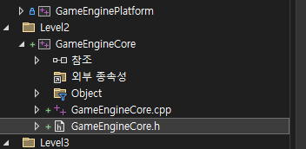
APP을 시작하기 위한 기본구조를 지원할
코어를 만들겁니다.

Slide 9
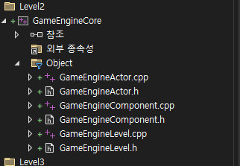
Level =>
타이틀화면 플레이화면
Actor =>
타이틀화면안에 있는 타이틀 로고
움직이는 플레이어
Component =>
그릴 수 있다. => 랜더러
충돌할 수 있다. => 콜리전

Slide 10
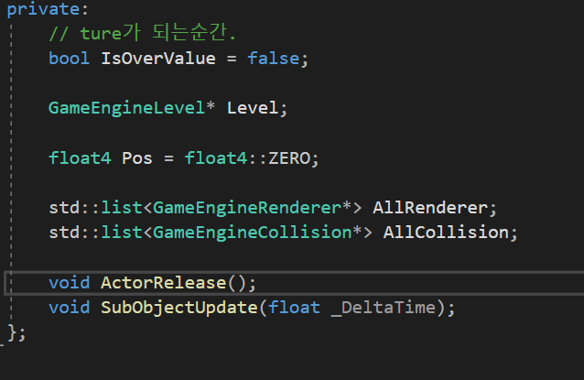
컴포넌트라는 개념은 과거에 있었던 랜더러 콜리전 등을 통합하는 개념이다.
과거에는 저렇게 리스트로 따로따로 Renderer와 Collision을 들고 있었다.
하지만 그런 Actor라는것은 화면에 존재한다를 의미하는데 그것만으로는 모든 기능을 다 표현하기가
힘드니까. 부가 기능들을 필요 해졌다.

Slide 11







RenderUnit
FightUnit
단순히 싸우는 기능만 넣지 않고 여러가지 기능을 넣기 시작한다.
TalkUnit
단순히 싸우는 기능만 넣지 않고 여러가지 기능을 넣기 시작한다.
Monster
Monster
NPC
기존의 상속구조에서는 너무 많은 기능들이 혼재되는 클래스가 나오고 그 클래스들이 거미줄처럼 역이는 상황이 많이 나오게 된다.

Slide 12
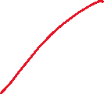
Component
화면에 그리는 기능
Actor
Std::list<Component*> ComponentList;
충돌하는 기능
타일맵 기능
대화하는 기능
컴포넌트 그래서 그런 부모 클래스가 가져야할 기능이 아닌 쪼깨져있는 기능 하나하나들을
다 각자의 클래스로 만들고 그 클래스는 하나의 클래스 취사선택해서 사용하는 방식이 된다.

Slide 13

Component
잠만보
포켓몬에서 길막하는 몬스터
대화하기 전까지는
길을 막고 있다.
화면에 그리는 기능
충돌하는 기능
대화하는 기능
필수적인 기능들 컴포넌트를 추가하는 기능
컴포넌트를 빼는 기능

Slide 14

Component
잠만보
포켓몬에서 길막하는 몬스터
대화하기 전까지는
길을 막고 있다.
화면에 그리는 기능
대화하는 기능
대화를 하고 나면 충돌하는 기능은 언제든지 빠질수 있어야 한다.

Slide 15
그럼 기본적으로 컴포넌트형 구조는 액터 자체는 딱히 컨텐츠적 요소를 사용할 수 없어야 하는데.
선생님은 둘다 상속으로 구현해도 되고 컴포넌트도 쓰고싶으면 쓰면 됩니다.

Slide 16
컴포넌트 구조를 간단히 설명하고
실제 가장 최초의 오브젝트를 만들어 보겠습니다.

